Slide 1


IТ Образование
Для специалистов всех уровней!
WWW.ITEDUCATE.COM.UA
Notes:
<number>

Slide 2

JavaScript Pro
Try Catch
Testing
WWW.ITEDUCATE.COM.UA
Notes:
<number>

Slide 3

Перехват ошибок

Slide 4
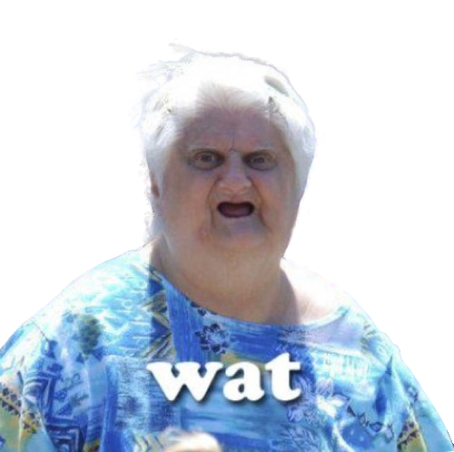
Перехват ошибок
0.1 + 0.2 === 0.3 → false

Slide 5
Конструкция try..catch состоит из двух основных блоков: try, и затем catch
try {
// код ...
} catch (err) {
// обработка ошибки
}
Работает она так:
Выполняется код внутри блока try.
Если в нём ошибок нет, то блок catch(err) игнорируется, то есть выполнение доходит до конца try и потом прыгает через catch.
Если в нём возникнет ошибка, то выполнение try на ней прерывается, и управление прыгает в начало блока catch(err).
При этом переменная err (можно выбрать и другое название) будет содержать объект ошибки с подробной информацией о произошедшем.
Таким образом, при ошибке в try скрипт не «падает», и мы получаем возможность обработать ошибку внутри catch.
WWW.ITEDUCATE.COM.UA
Notes:
<number>

Slide 6
Try&Catch
try..catch подразумевает, что код синтаксически верен. Если грубо нарушена структура кода, например не закрыта фигурная скобка или где-то стоит лишняя запятая, то никакой try..catch здесь не поможет. Такие ошибки называютсясинтаксическими, интерпретатор не может понять такой код.
try..catch работает только в синхронном коде
Ошибку, которая произойдёт в коде, запланированном «на будущее», например, в setTimeout, try..catch не поймает
WWW.ITEDUCATE.COM.UA
Notes:
<number>

Slide 7
Объект ошибки
name
Тип ошибки. Например, при обращении к несуществующей переменной: "ReferenceError".
message
Текстовое сообщение о деталях ошибки.
stack
Везде, кроме IE8-, есть также свойство stack, которое содержит строку с информацией о последовательности вызовов, которая привела к ошибке.
WWW.ITEDUCATE.COM.UA
Notes:
<number>

Slide 8
Оператор throw
Оператор throw генерирует ошибку. Синтаксис: throw <объект ошибки>.
Технически, в качестве объекта ошибки можно передать что угодно, это может быть даже не объект, а число или строка, но всё же лучше, чтобы это был объект, желательно — совместимый со стандартным, то есть чтобы у него были как минимум свойства name и message.
В качестве конструктора ошибок можно использовать встроенный конструктор: new Error(message) или любой другой.
В JavaScript встроен ряд конструкторов для стандартных ошибок: SyntaxError, ReferenceError, RangeError и некоторые другие.
WWW.ITEDUCATE.COM.UA
Notes:
<number>

Slide 9
Проброс исключения
Ошибку, о которой catch не знает, он не должен обрабатывать - в catch(e) мы анализируем объект ошибки, и если он нам не подходит, то делаем throw e.
При этом ошибка «выпадает» из try..catch наружу. Далее она может быть поймана либо внешним блоком try..catch (если есть), либо «повалит» скрипт.
WWW.ITEDUCATE.COM.UA
Notes:
<number>

Slide 10
Finally
try {
.. пробуем выполнить код ..
} catch(e) {
.. перехватываем исключение ..
} finally {
.. выполняем всегда ..
}
Секция finally не обязательна, но если она есть, то она выполняется всегда:
после блока try, если ошибок не было,
после catch, если они были.
WWW.ITEDUCATE.COM.UA
Notes:
<number>

Slide 11
Finally
try {
.. пробуем выполнить код ..
} catch(e) {
.. перехватываем исключение ..
} finally {
.. выполняем всегда ..
}
Секция finally не обязательна, но если она есть, то она выполняется всегда:
после блока try, если ошибок не было,
после catch, если они были.
WWW.ITEDUCATE.COM.UA
Notes:
<number>

Slide 12
Покры́тие ко́да
Покры́тие ко́да — мера, используемая при тестировании программного обеспечения. Она показывает процент, насколько исходный код программы был протестирован.
Техника покрытия кода была одной из первых методик, изобретённых для систематического тестирования программного обеспечения. Первое упоминание покрытия кода в публикациях появилось в 1963 году[1].
WWW.ITEDUCATE.COM.UA
Notes:
<number>

Slide 13
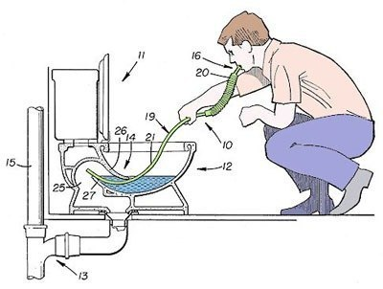
Покры́тие ко́да
WWW.ITEDUCATE.COM.UA
Notes:
<number>

Slide 14
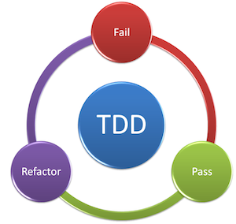
TDD
техника разработки программного обеспечения, которая основывается на повторении очень коротких циклов разработки: сначала пишется тест, покрывающий желаемое изменение, затем пишется код, который позволит пройти тест, и под конец проводится рефакторинг нового кода к соответствующим стандартам. Кент Бек, считающийся изобретателем этой техники, утверждал в 2003 году, что разработка через тестирование поощряет простой дизайн и внушает уверенность (англ. inspires confidence)[1].
WWW.ITEDUCATE.COM.UA
Notes:
<number>

Slide 15
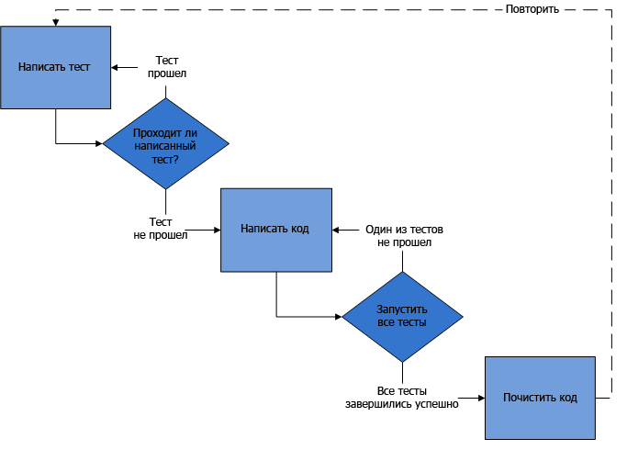
TDD
WWW.ITEDUCATE.COM.UA
Notes:
<number>

Slide 16
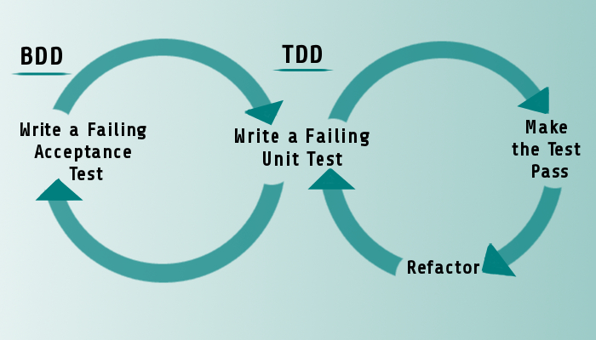
BDD
техника разработки программного обеспечения, которая основывается на повторении очень коротких циклов разработки: сначала пишется тест, покрывающий желаемое изменение, затем пишется код, который позволит пройти тест, и под конец проводится рефакторинг нового кода к соответствующим стандартам. Кент Бек, считающийся изобретателем этой техники, утверждал в 2003 году, что разработка через тестирование поощряет простой дизайн и внушает уверенность (англ. inspires confidence)[1].
WWW.ITEDUCATE.COM.UA
Notes:
<number>

Slide 17
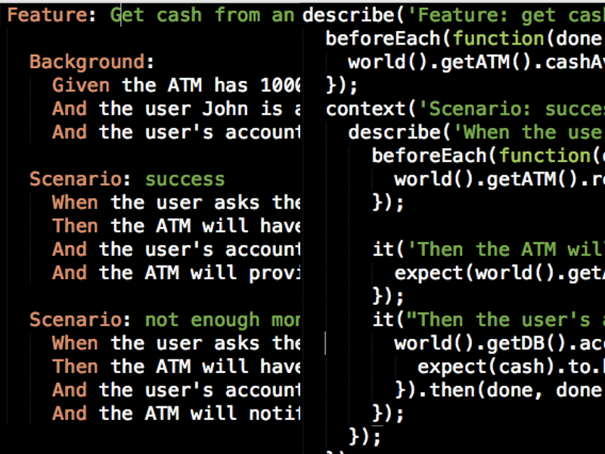
BDD and TDD
Feature: get cash from an ATM
Background: Given the ATM has 1000 And the user John is authenticated And the user's account has 5000 Scenario: success
When the user asks the ATM for 500 Then the ATM will have 500 And the user's account will have 4500 And the ATM will provide 500 in cash Scenario: not enough money in the ATM When the user asks the ATM for 1500 Then the ATM will have 1000 And the user's account will have 5000 And the ATM will notify the user it does not have enough cash
WWW.ITEDUCATE.COM.UA
Notes:
<number>

